Slide 1
REUNIÓ DE FAMÍLIES
1r CICLE
CURS 2023-2024

Slide 2
INFORMACIÓ
PER UN BON FUNCIONAMENT DEL CURS

Slide 3
PRESENTACIÓ DE L’EQUIP
ESPECIALISTES
Música: Pep Toni Brotons
Educació Física: Jordi Picó
Anglès: David Crespí
Suports: Carme Valiente, Joan Miquel Ferrer
Religió Catòlica: Teresa Pou
TUTORES:
1r A: Gema Perelló
1r B: Joana Martínez
2n A : Maribel Vicens
2n B: Núria Puig

Slide 4
FILES
Els nins i les nines fan la fila tots sols.
L’acompanyant se col·locarà al fons.

Slide 5
ENTRADES I SORTIDES
Màxima puntualitat!
Els pares i mares no han de pujar a les aules.
La sortida es farà a les 13:55.
La porta d’entrada i sortida és la del pati (carrer Guillem Forteza).

Slide 6
MOTXILLES
NO motxilla de rodes!
Els llibres queden a l'escola.
Dins la motxilla duran: agenda, aigua, carmanyola, mocadors de paper i carpeta de deures, hi ha de caber.

Slide 7
AGENDA
Sempre dins la motxilla
Justificar faltes i retards per escrit o al Gestib.
Els infants han de ser responsables i mostrar-la, tant a casa com a classe.
Es comunicaran a l'agenda informacions puntuals.

Slide 8
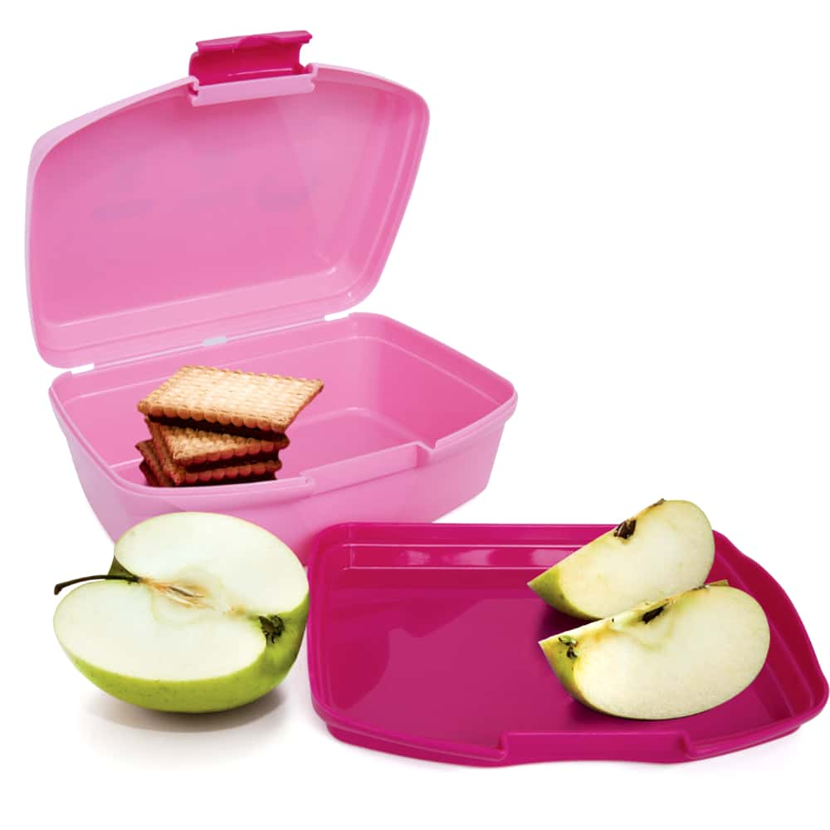
BERENARS
Carmanyoles amb NOM
Berenars saludables
Fruita el dimecres o cada dia
No dur fruits secs

Slide 9
ANIVERSARIS
Celabrarem els aniversaris dins l’aula, sense menjar ni beguda.

Slide 10
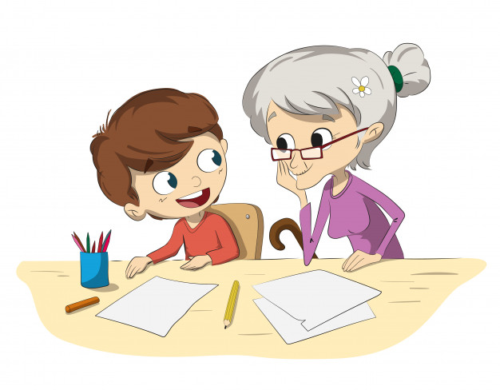
DEURES DE CAP DE SETMANA
Els infants duran feines per fer a casa el cap de setmana.
S’han de tornar el dilluns.
Llegir cada dia un poc.

Slide 11
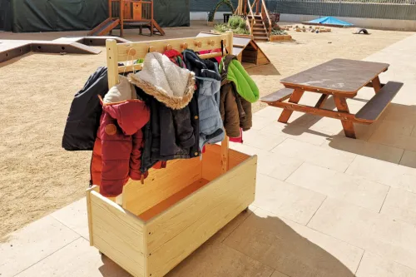
ABRICS I JAQUETES
Els abrics, jaquetes,... han d’anar marcats amb el nom.
Recomanam posar una cinta a cada peça per poder-la penjar.

Slide 12
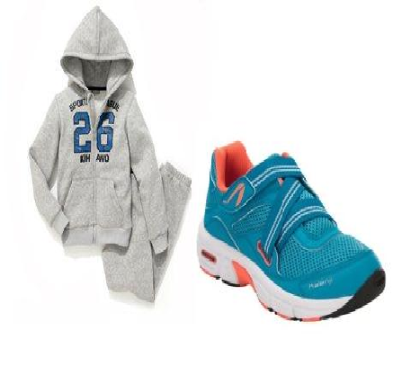
EDUCACIÓ FÍSICA
És obligatori dur roba i sabates esportives per fer les classes d'Educació Física.
Dur una bossa amb una camiseta i tovallola petita.

Slide 13
TUTORIES
Horari de tutoria: Dijous de 14.00 a 15:00. Sempre amb cita concertada.
Seran convocades pel gestib.

Slide 14
QUALIFICACIONS TRIMESTRALS
Les qualificacions s’enviaran a través del Gestib.

Slide 15
QUOTA
95 euros per a material fungible, folis, fotocòpies, sortides i activitats diverses.
Recordau la conveniència i necessitat de complir al màxim. Si algú té alguna dificultat que passi per secretaria.

Slide 16
HORES D’ESPECIALISTES
Anglès: 2’5 sessions setmanals.
Música: 1 sessió setmanal.
Religió Catòlica/ Atenció Educativa: 1 sessió setmanal.
Educació Física: 2 sessions setmanals.

Slide 17
DIES NO LECTIUS
El centre ha triat com a dies no lectius:
13 d’octubre
7 de desembre
4 de març
20 de maig

Slide 18
MOLT IMPORTANT!
Actualitzar dades i telèfons ara o a Secretaria.
Comunicar al·lèrgies, malalties o situacions familiars a tenir en compte.
En cas de tenir polls, comunicar-ho a la mestra i actuar el més ràpidament possible.
Actualitzar la targeta sanitària.
ACTUALITZAR CONTRASENYA DEL GESTIB

Slide 19
ADRECES IMPORTANTS
Gestib
La web de l’escola, per estar al dia de tot:
http://redols.caib.es/c07002831/
CEIP de Pràctiques | Infantil i Primària

Slide 20
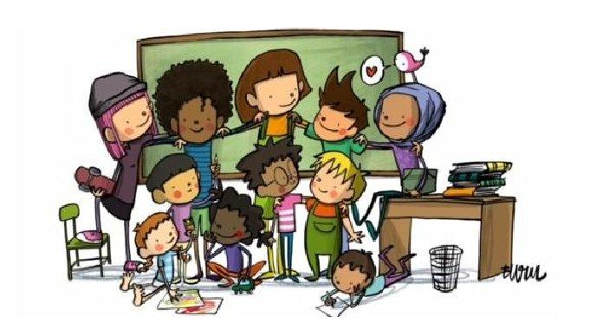
I AIXÍ DONAM LA BENVINGUDA AL NOU CURS
MOLTES GRÀCIES!

